Slide 1

ESPECIALIZACIÓN REACT

Slide 2
Clase 14. REACT JS
CRUD FIREBASE 1

Slide 3
CRUD

Slide 4
CRUD
Si no conoces Firestore no te preocupes, aquí viene un ejemplo para practicar. Firestore es un servicio de Firebase (creado por Google) para almacenar collection (base de datos no relacionales) y utilizarlas de forma gratuita.

Slide 5
CREAR PROYECTO
Crear Proyecto
Dirigete a https://firebase.google.com/ (opens new window)accede con alguna cuenta de Gmail y listo!
Pinchamos en añadir proyecto
Nos vamos a database
Comenzamos en modo de prueba
Listo
#Configurar

Slide 6
CREAR PROYECTO
Crear Proyecto
Dirigete a https://firebase.google.com/ (opens new window)accede con alguna cuenta de Gmail y listo!
Pinchamos en añadir proyecto
Nos vamos a database
Comenzamos en modo de prueba
Listo
#Configurar

Slide 7

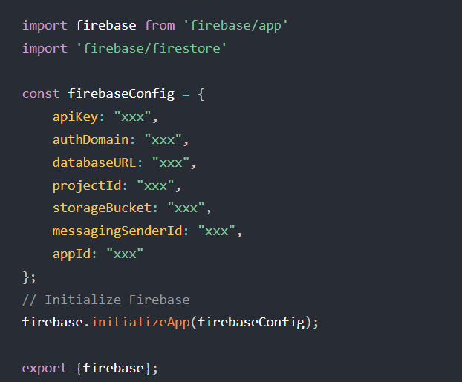
CONFIGURAR
En este ejemplo utilizaremos un proyecto limpio de React, pero es importante instalar Firebase con:
Luego crear un archivo en la carpeta src llamado fireabase.js

Slide 8
CONFIGURAR
En este ejemplo utilizaremos un proyecto limpio de React, pero es importante instalar Firebase con:
Luego crear un archivo en la carpeta src llamado fireabase.js

Slide 9
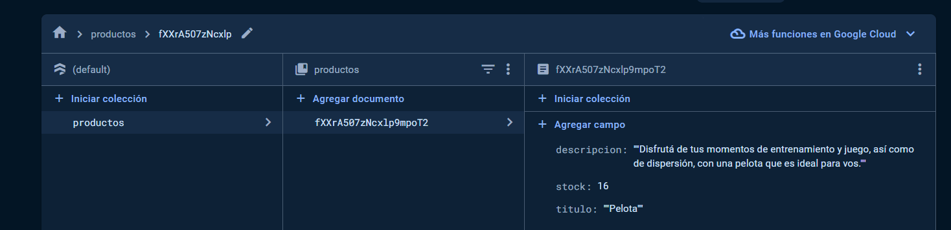
Bootstrap
Podemos seguir utilizando Bootstrap de una manera sencilla utilizando su CDN:
<link rel="stylesheet" href="https://stackpath.bootstrapcdn.com/bootstrap/4.4.1/css/bootstrap.min.css" integrity="sha384-Vkoo8x4CGsO3+Hhxv8T/Q5PaXtkKtu6ug5TOeNV6gBiFeWPGFN9MuhOf23Q9Ifjh" crossorigin="anonymous">
Database
En la consola de firebase configuraremos una nueva colección:

Slide 10
Bootstrap
Podemos seguir utilizando Bootstrap de una manera sencilla utilizando su CDN:
<link rel="stylesheet" href="https://stackpath.bootstrapcdn.com/bootstrap/4.4.1/css/bootstrap.min.css" integrity="sha384-Vkoo8x4CGsO3+Hhxv8T/Q5PaXtkKtu6ug5TOeNV6gBiFeWPGFN9MuhOf23Q9Ifjh" crossorigin="anonymous">
Database
En la consola de firebase configuraremos una nueva colección:

Slide 11
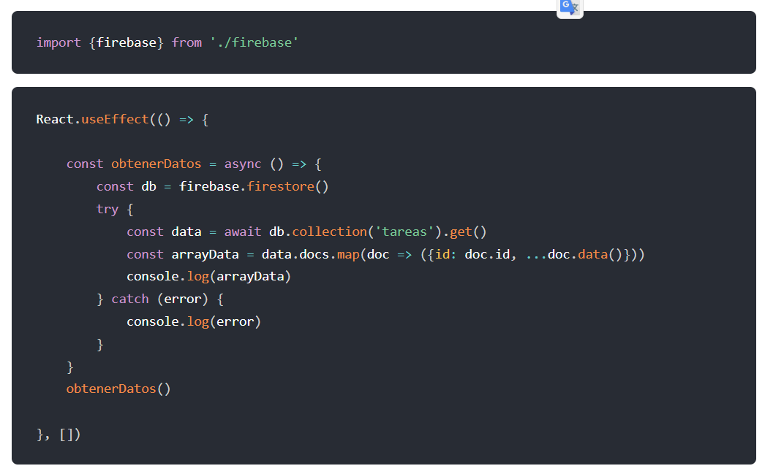
LEER documentos
https://firebase.google.com/docs/firestore/quickstart?authuser=0#read_data

Slide 12
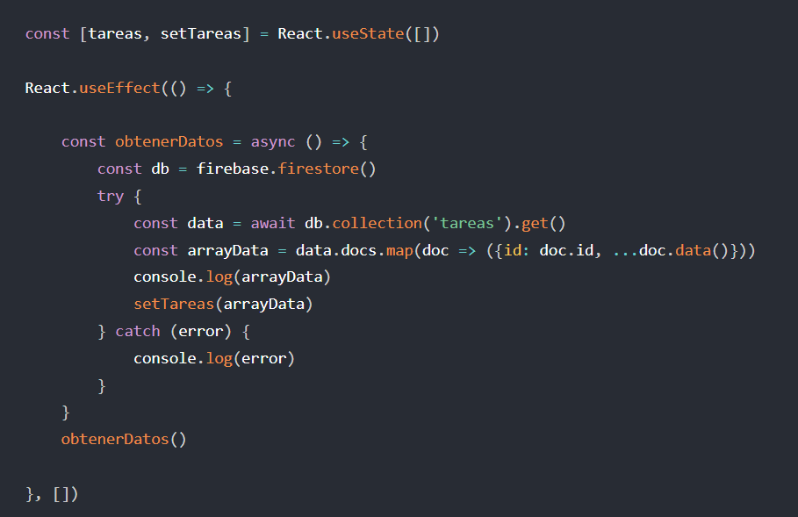
Ahora con State

Slide 13
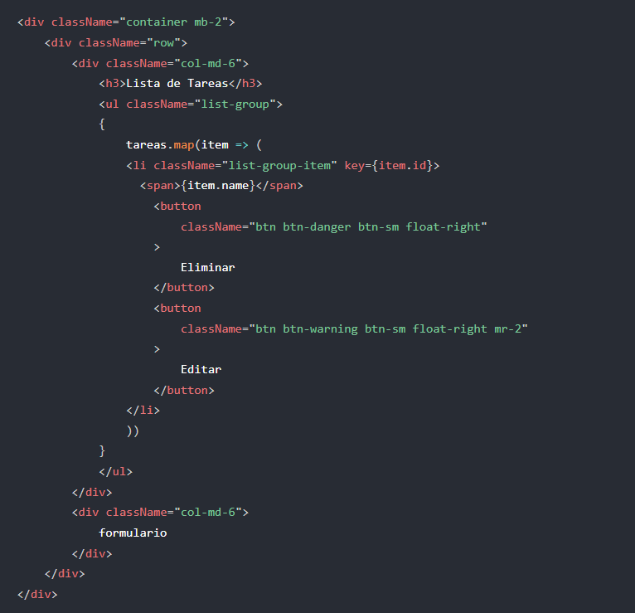
Ahora con State

Slide 14
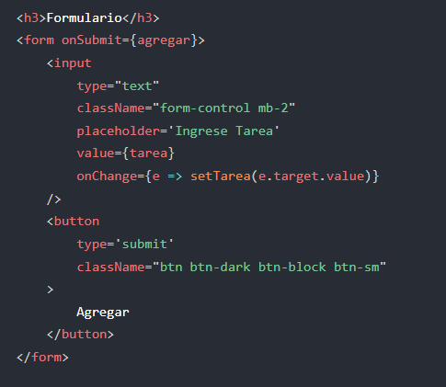
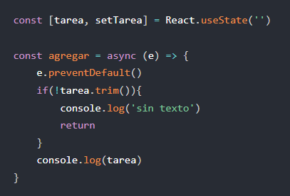
AGREGAR documentos
https://firebase.google.com/docs/firestore/manage-data/add-data?authuser=0

Slide 15
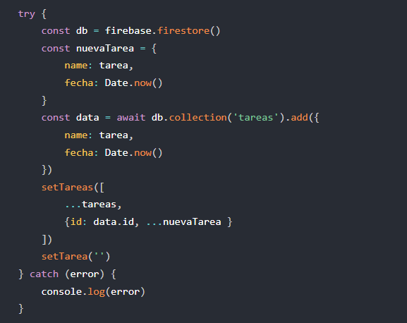
AGREGAR documentos
https://firebase.google.com/docs/firestore/manage-data/add-data?authuser=0
Fuente: bluuweb

